Slide 1

第二章 控制系统的数学模型
2.1控制系统的时域数学模型
2.2控制系统的拉氏变换
2.3控制系统的复数域数学模型
2.4控制系统的结构图与信号流图

Slide 2

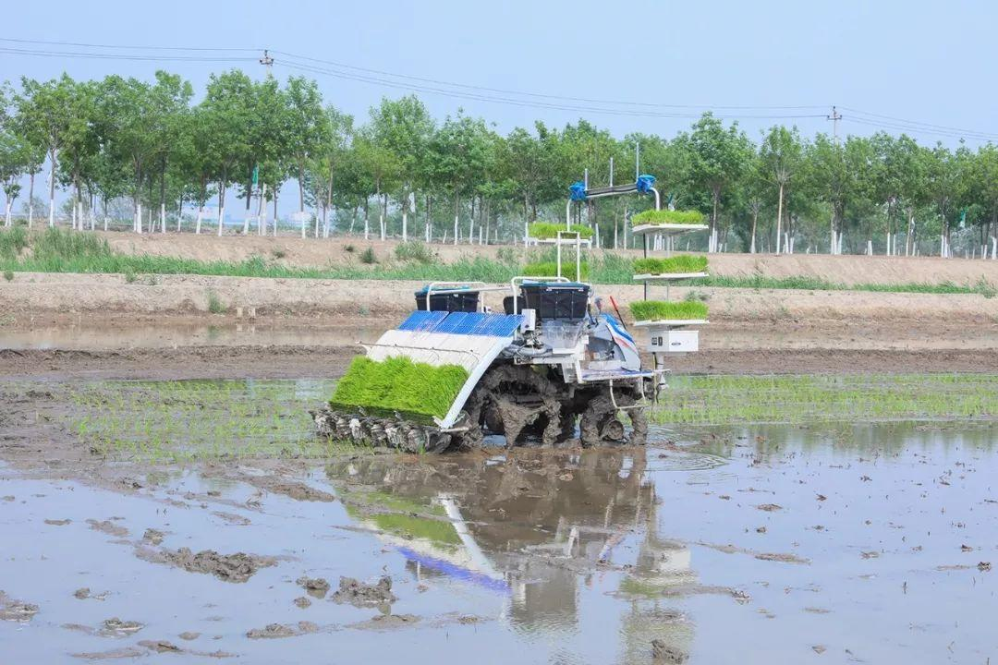
案例：无人插秧机—如何控制小车插秧呢？
插秧机是一个机械装置，我们如何控制小车完成插秧任务呢？它的操作对象是什么，能不能用一个简单的数学模型描述，然后进行控制能？

Slide 3
第二章 控制系统的数学模型
数学模型
把反映系统特性的各变量间的关系用数学方程加以描述。有机理建模（解析法）和辩识建模（实验法）。
解析法：根据系统工作所依据的物理定律列写运动方程
实验法： 给系统施加某种测试信号，记录输出响应，并用适当的数学模型去逼近系统的输入输出特性

Slide 4

控制系统的数学模型
时域模型 — 微分方程
建模原则
1、了解系统的特性，明确要求，选择合适 的分析方法
2、依所选方法确定相应的数学模型
3、最终建立的模型应具有简化性和准确性

Slide 5
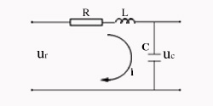
2.1 控制系统的微分方程描述
电路系统建模举例
根据电路基本原理有:

Slide 6
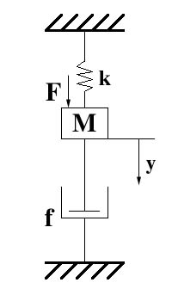
控制系统的微分方程描述
质量－弹簧－阻尼系统
由牛顿定律：

Slide 7





线性定常系统微分方程的一般形式

Slide 8








线性定常微分方程求解
微分方程求解方法

Slide 9
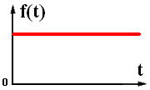
2.2 拉普拉斯变换部分内容
1 拉氏变换的定义
像
原像
2 常见函数的拉氏变换
（1）阶跃函数
A 是常数

Slide 10
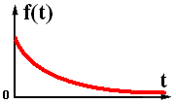
（2）指数函数

Slide 11
3、拉氏变换的几个重要定理
（1）线性性质
（2）微分定理
证明：

Slide 12
f(t)各阶导数的拉氏变换为:

Slide 13
如果上列各式中所有的初始值都为零，则各阶导数的拉氏变换为:

Slide 14
（3）积分定理
(4)Laplace变换的初值定理
零初始条件下有：
(5)Laplace变换的终值定理
进一步有：

Slide 15
例 求 L[t]=?
例 求
解.

Slide 16
（6）实位移定理
（7）复位移定理

Slide 17
常见函数的Laplace变换

Slide 18
典型的几个输入信号
脉冲函数
阶跃函数
斜坡函数
抛物线函数
正弦函数

Slide 19
用拉氏变换方法解微分方程
系统微分方程
L变换
L⁻¹变换

Slide 20
拉氏反变换
1 反演公式
试凑法
系数比较法
留数法
2 查表法（分解部分分式法）

Slide 21
拉氏反变换
例 已知
，求
解.

Slide 22
用L变换方法解线性常微分方程
零初条件
n>m

Slide 23
用L变换方法解线性常微分方程
: 特征根（极点）

Slide 25
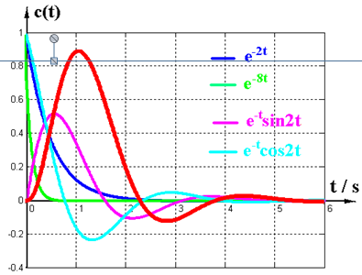
C(t)

Slide 26
用留数法分解部分分式
1当 A(s)=0无重根时

Slide 27
例 已知
，求
解.

Slide 28
例 已知
，求
解.

Slide 29
，求
解.

Slide 30



2、 当 A(s)=0有重根时
(设 p1 为m重根，其余为单根)

Slide 31
例已知
，求
解.

Slide 32
控制系统的数学模型
时域模型 — 微分方程小结
元部件及系统微分方程的建立
线性定常系统微分方程的特点
微分方程求解

Slide 33
L变换小结
1 拉氏变换的定义
2 常见函数L变换
（1）单位脉冲
（2）单位阶跃
（3）单位斜坡
（4）单位加速度
（5）指数函数
（6）正弦函数
（7）余弦函数

Slide 34
L变换重要定理小结
（1）线性性质
（2）微分定理
（3）积分定理
（4）实位移定理
（5）复位移定理
（6）初值定理
（7）终值定理

Slide 35
L反变换小结
1 用L变换方法解线性常微分方程
2
用留数法分解部分分式

Slide 36
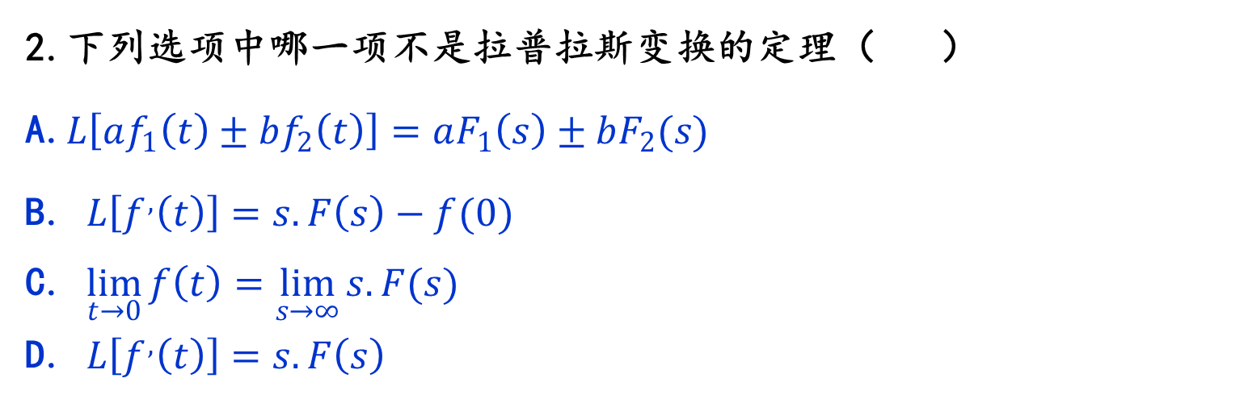
2.2 控制系统的拉氏变换
线上作答
1.函数f(t)=e^(-at)进行拉普拉斯变换后，得函数F(S)为（ ）A.1/(s+a) B.1/(s-a) C.1/s^2 D.1/s
2.下列选项中哪一项不是拉普拉斯变换的定理（ ）
A.$L\left[af_{1}\left(t\right)±bf_{2}\left(t\right)\right]=aF_{1}\left(s\right)±bF_{2}(s)$
B. $L\left[f^{,}\left(t\right)\right]=s.F\left(s\right)−f(0)$
C. $\lim_{t→0}{f\left(t\right)=\lim_{s→∞}{s.F(s)}}$
D. $L\left[f^{,}\left(t\right)\right]=s.F\left(s\right)$

Slide 37
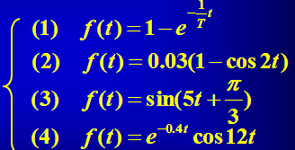
本次课程作业
2-1、2-2、2-3
附加作业: 已知f(t)，求F(s)
预习传递函数的定义

